Slide 1
第一部分｜道路数据基础架构
道路基础架构：以路口与路段组织道路结构
01
路口定义连接边界，路段承载连续道路结构；二者共同构成跨数据源融合的业务底座。
业务骨架
路口
路口
路段
路口
道路连接与通行关系的边界
路段
连接两个路口的连续业务单元
道路
道路：路段内部的实际道路承载
路段内部的实际道路承载
跨数据源表达
同一个SWSD路段，可以由多条RCSD道路共同承载；不同数据源的切分和标识可以不同，但必须落在同一套路口—路段业务骨架中。
跨数据源处理的第一步不是比较道路，而是先建立稳定、可复用的路口—路段结构。
Notes:
[Sources]
- docs/presentations/project-report-2026/deck/RCSD_Topo_Poc-项目技术汇报-正式版-18页.pptx
- 用户确认：道路数据基础架构采用路口—路段—道路三级表达。
[/Sources]

Slide 2
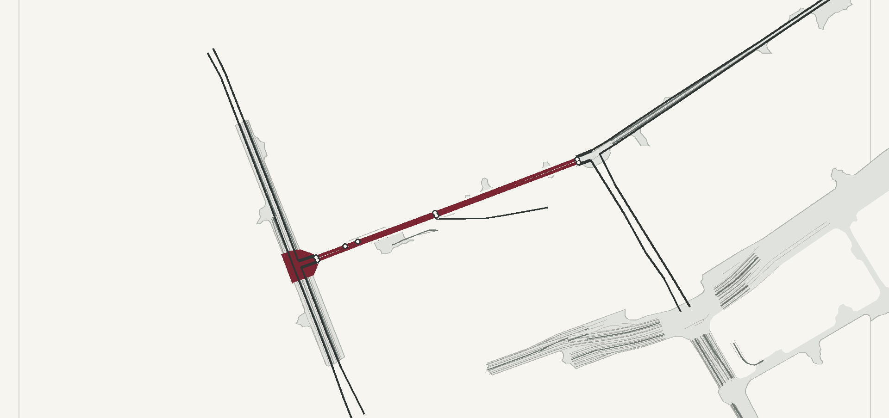
第一部分｜道路数据基础架构
路口锚定：以真实道路证据连接SWSD与RCSD
02
两步方案是技术实现权衡，底层逻辑始终是以道路真值建立跨数据源锚定。
SWSD语义路口
→
真实道路面与路口面证据
→
RCSD路口面
真实测试用例 1885118
第一步
以道路面证据判断真实道路范围
从道路面、导流带和车道边界等几何证据中，确认路口的真实空间边界。
第二步
以RCSD路口面完成既有路口面锚定
将既有路口面作为可消费对象，形成SWSD语义路口到RCSD路口面的稳定关系。
实现路径可以调整，真实道路证据作为锚定基准的底层逻辑不变。
Notes:
[Sources]
- docs/presentations/project-report-2026/image-drafts/scheme-3-forward-build-v1-20260727/page01-v1-attempt02/real-case-1885118-reference.png
- 用户确认：第一步道路面证据判断，第二步RCSD路口面锚定。
[/Sources]

Slide 3
第二部分｜替换融合
方案一：以SWSD结构牵引RCSD替换融合
03
先完成路口锚定，再按路段构建RCSD候选，通过规则质量门执行替换并保留完整审计。
主处理链
SWSD道路结构
→
真实证据锚定
→
RCSD候选构建
→
规则质量审查
→
替换执行
→
质量反馈与标注
关系锚定
路段替换
可审计结果
以两侧路口为边界，确认SWSD路段与
RCSD道路候选属于同一真实道路结构。
在锚定关系成立后，对连续路径、方向、几何和拓扑进行联合质量审查。
通过则执行受控替换；不通过则保留原表达，并输出原因、证据与待处理类型。
×
→
路口关系审查
路段替换审查
替换 / 保留 / 标注
关系锚定是替换前提；路段连续性、方向、几何和拓扑共同决定是否执行替换。
Notes:
[Sources]
- 用户确认的方案一业务逻辑：路口锚定、候选构建、规则质量门、替换与反馈闭环。
[/Sources]

Slide 4
第二部分｜替换融合
方案一：锚定成功不等于可以安全替换
04
候选道路必须同时通过两端接入、连续路径、方向一致、几何覆盖和拓扑完整性审查。
替换质量门
两端锚定边界内的候选道路图
✓
两端接入明确
满足条件：连续且方向一致
×
必要节点连通
左侧路口
右侧路口
方向与道路一致
✓
✓
几何覆盖合理
×
拒绝替换：必要路径中断
✓
拓扑关系完整
任何一项硬条件不成立，均保留原有表达并输出可追溯原因。
Notes:
[Sources]
- 用户确认的方案一质量门：两端接入、路径连通、方向、几何覆盖、拓扑完整性。
[/Sources]

Slide 5
第二部分｜替换融合
方案一：主体能力已成立，剩余问题需要分层处理
05
现有判断显示，主体范围可由方案一完成，其余场景分别需要补充融合、原始数据修复和策略完善。
结果分层
约80% 主方案完成
约10%
约5%
约5%
约80%
约10%
约5%
约5%
主方案完成
需要一对一融合补充
原始RCSD质量错误
路口锚定与路段替换策略问题
长期演进
规则策略形成真值
→
人工补标与数据修复
→
模型辅助候选与异常识别
→
规则质检与应用反馈
→
迭代训练
短期以补充方案和数据修复收敛质量；长期通过标注—训练—质检闭环降低规则膨胀风险。
Notes:
[Sources]
- 用户确认的方案一现状指标：约80%主方案、约10%一对一融合补充、约5%原始RCSD质量错误、约5%策略质量问题。
[/Sources]

Slide 6
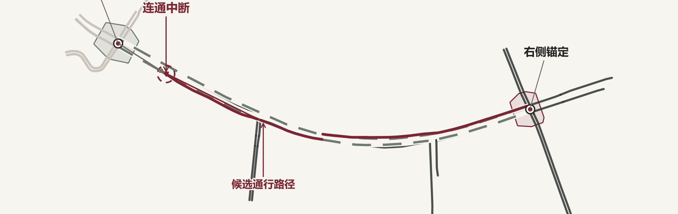
第三部分｜质量审计
方案二：以两侧锚定为边界，审计RCSD通行路径
06
真实用例1885118 / 路段1885140_1888173：两端锚定成功，但候选道路无法形成满足要求的双向通行路径。
左右路口锚定
→
构建候选道路图
→
双向通行路径搜索
→
连通与方向审计
→
结果：无法安全替换
两侧锚定成功
必要路径中断
不执行替换
两端关系均可消费，但候选道路图的必要节点不连通，无法形成满足要求的双向通行路径，因此不执行替换。
Notes:
[Sources]
- docs/presentations/project-report-2026/image-drafts/scheme-2-quality-audit-v2-20260727/page01-real-case-reference-attempt02/case-1885118-segment-1885140_1888173-reference.png
- 真实测试用例1885118，路段1885140_1888173。
[/Sources]

Slide 7
第三部分｜质量审计
方案二：质检指标验证情况
07
当前已完成两轮质检验证，问题规模、修复效果、准确率与召回率待实际验证数据补齐后形成正式结论。
01
02
03
04
Notes:
[Sources]
- 用户确认：本页仅保留一行指标说明与四个空位，实际验证数据后续补齐。
[/Sources]

Slide 8
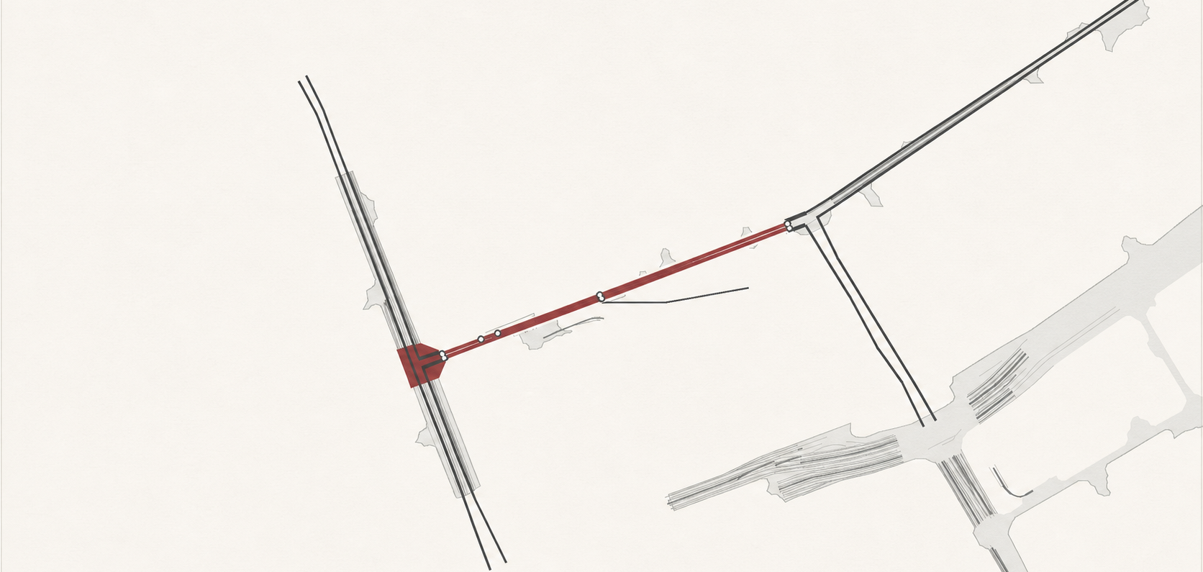
第四部分｜正向构建
方案三：以SWSD道路结构为骨架，正向生产RCSD道路网络
08
不以既有RCSD道路形态作为生成模板，保留SWSD路口—路段业务结构，利用原始图幅高精证据重新生成道路、节点和道路连接关系。
SWSD路口—路段骨架
→
已确认路口面与
原始高精证据
→
按路段聚合跨图幅证据
→
规划完整道路承载
→
生成道路、节点与连接关系
→
RCSD候选道路网络
真实用例 1885118
01
路段是业务构建单元
02
SWSD提供业务语义，不直接提供高精道路几何
03
道路端点真实进入已确认路口面
04
冲突时按路段保留并输出审计原因
方案一、二围绕既有RCSD进行替换与质检；方案三从原始高精证据重新生产RCSD。
Notes:
[Sources]
- docs/presentations/project-report-2026/image-drafts/scheme-3-forward-build-v1-20260727/page01-v1-attempt02/page01-imagegen-base.png
- 用户确认的方案三表达：以SWSD路口—路段骨架和原始图幅高精证据正向构建。
[/Sources]

Slide 9
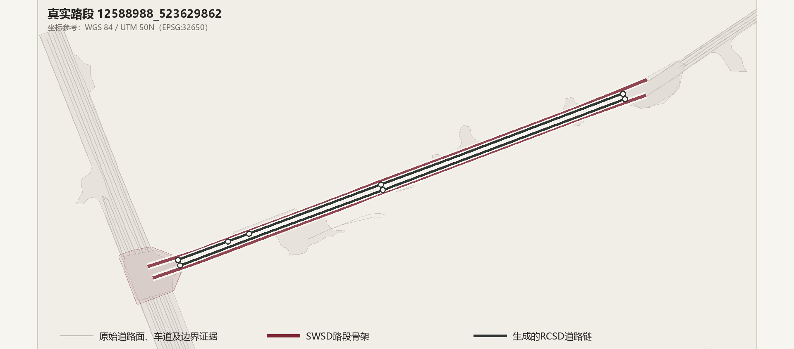
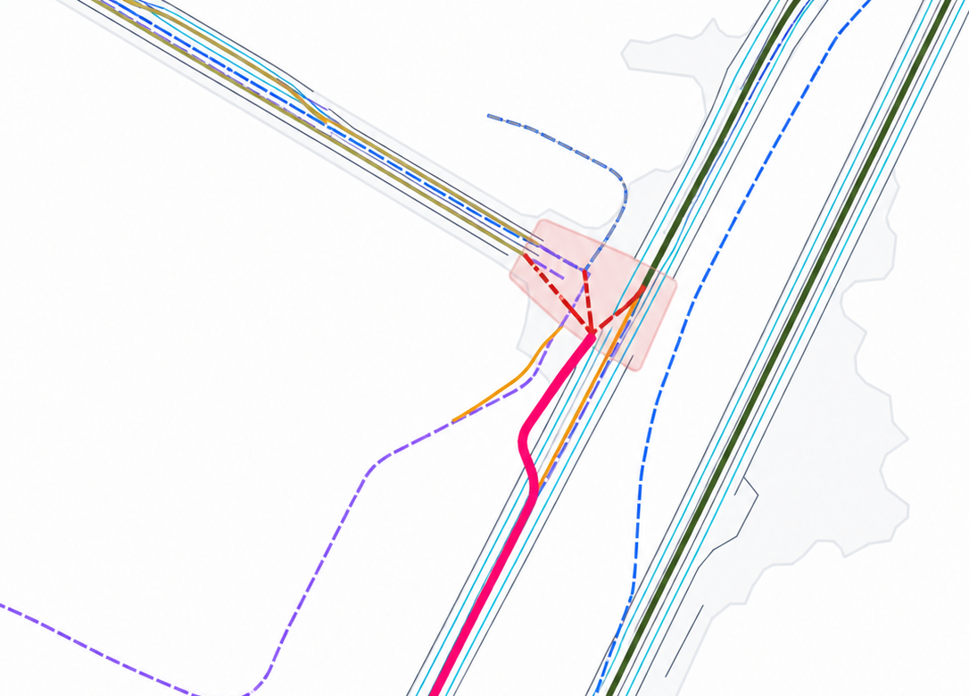
第四部分｜正向构建
用例1885118：一个SWSD路段如何形成完整RCSD道路链
09
同一业务路段可按方向、物理节点和内部路口细分为多条道路，但仍共同实现一个SWSD路段。
1个SWSD业务路段
→
2条方向主干链
→
6条RCSD道路组成完整承载
高精完整构建
当前算法边界
不同局部分支仍可能被错误融合
真实路段12588988_523629862｜高精完整构建｜保留道路0条
当前已完成真实范围内的完整构图和审计链路验证；高精直出硬目标完成86/96，剩余10个特殊场景仍需算法完善和扩大验证。
Notes:
[Sources]
- docs/presentations/project-report-2026/image-drafts/scheme-3-forward-build-v1-20260727/page02-v1-attempt02/real-case-12588988_523629862-reference.png
- outputs/_work/p04_road_direct_generation/1885118/p04_v75_user_road_audit_20260726/audit_road_7119471088743157.png
- 用户确认的真实路段12588988_523629862与阶段性结果86/96。
[/Sources]

